Slide 1
LSW-Europameisterschaften
Vom 5. bis 7. August 2022 in Jüterbog

Slide 2
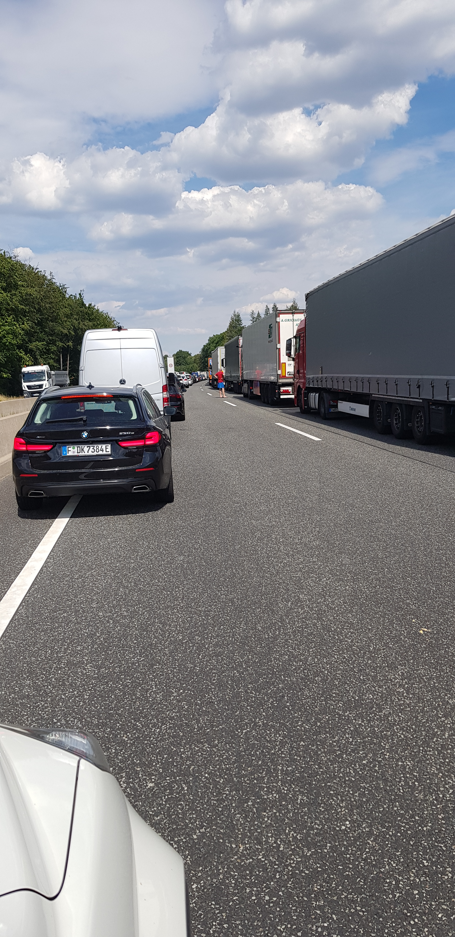
Der Weg nach Jüterbog…
…begann mit einem Stau auf der A 4 und kostete uns eine volle Stunde bei 38 Grad Außentemperatur. Hier war Geduld angesagt – bei Nick kein Problem.

Slide 3
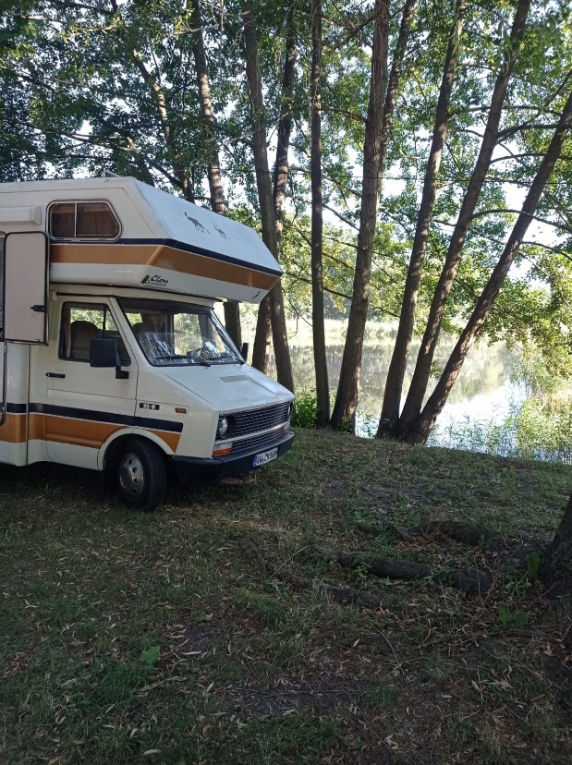
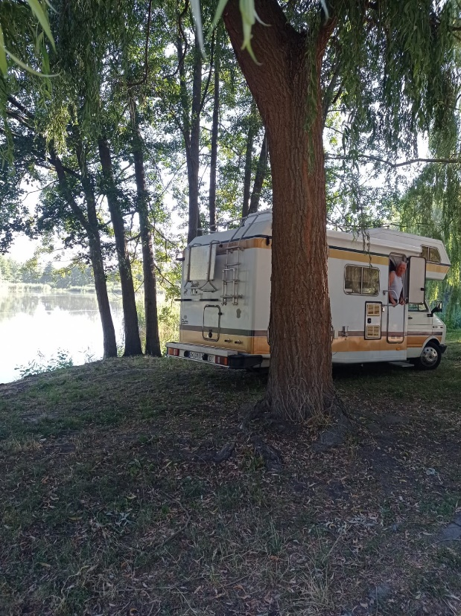
Die Ankunft bei Inge und Wolfgang Geyer

Slide 4
Das Stadion der Stadt und des LC Jüterbog

Slide 5
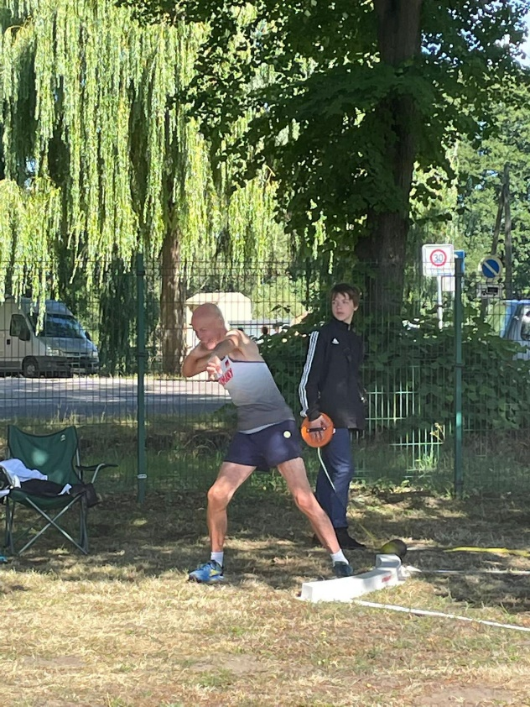
Die erste von fünf Disziplinen
Der Wettkampf begann mit Shotorama, dem Kugelstoß 5-Kampf, mit Kugelgewichten von 3, 4, 5, 6 und 7,26 kg, sowie je drei Stößen.
Dann folgte ein schweres Gewitter und der Wettkampf wurde am nächsten Tag fortgesetzt.

Slide 6
Erste Siegerehrung
Wolfgang erhält im Shotorama die Goldmedaille und ich Bronze

Slide 7
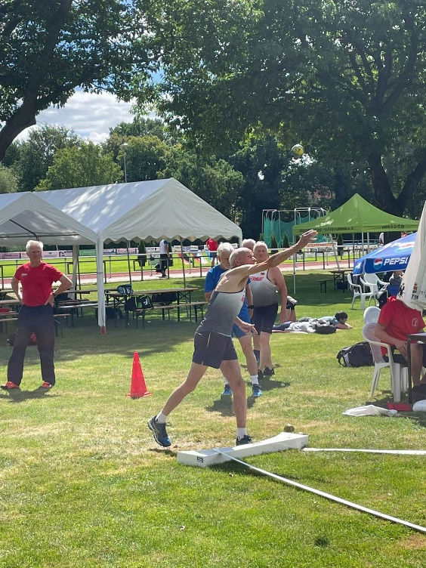
Unterbrechung und Fortsetzung
Nach dem heftigen Gewitter am Nachmittag des Vortages wurde der Wettkampf mit Schockorama, dem Kugelschleuder 3-Kampf, mit 2, 2,5 und 3 kg, fortgesetzt.

Slide 8
Siegerehrung Schockorama
Wolfgang gewinnt Bronze, ich erreiche Platz 4

Slide 9
3. Wettkampf - Speerorama
Tokessa – unsere Gold Fee mit 8 Goldmedaillen - beim Kugelwurf-3-Kampf mit der 1,5, 2 und 2,5 kg schweren Kugel

Slide 10
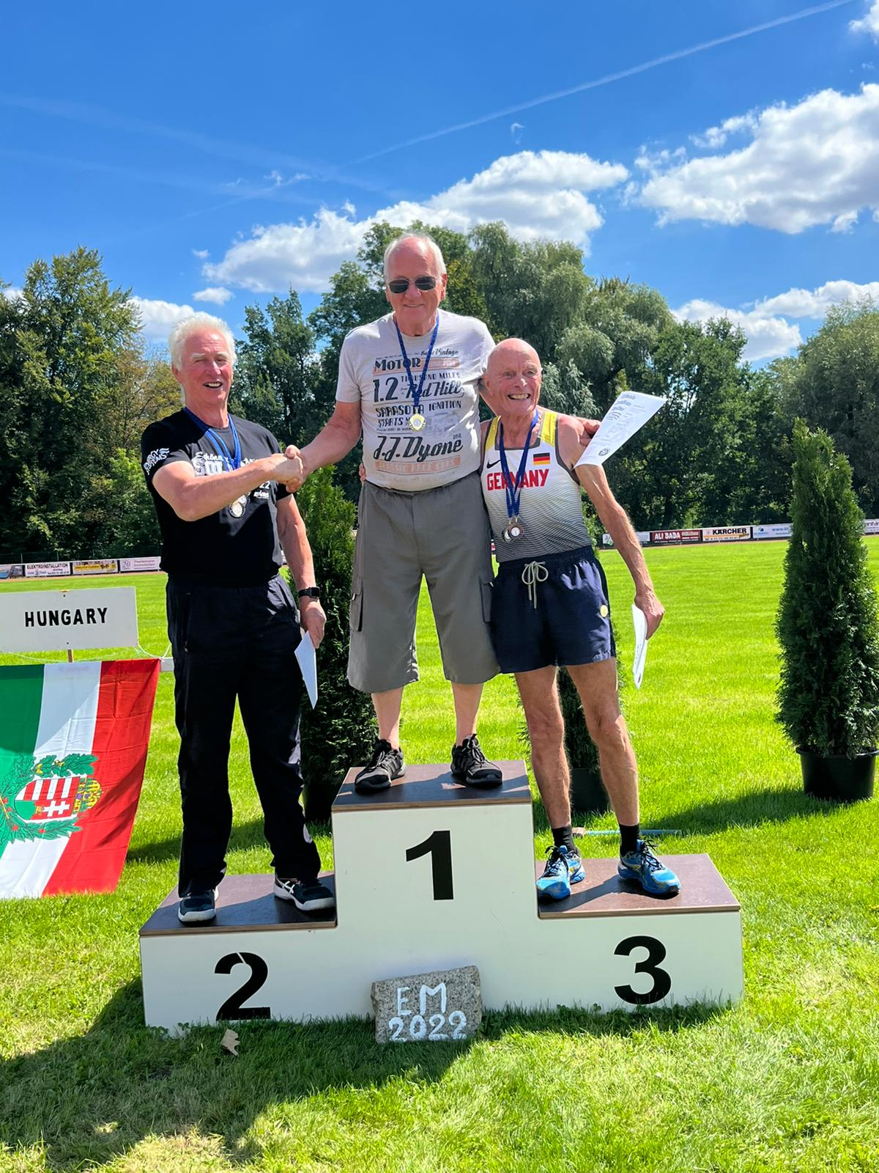
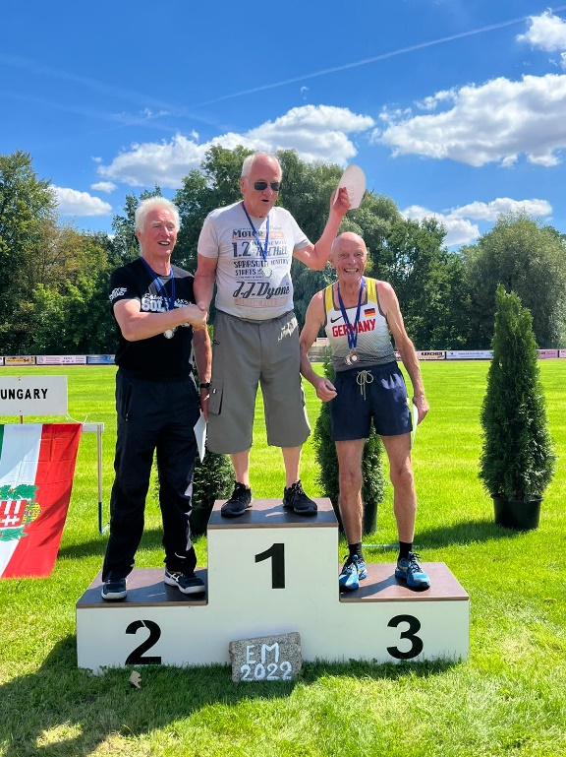
Siegerehrung Speerorama
Werner Fettke, Silber
für mich gab es Bronze
Wolfgang, Gold

Slide 11
4. Wettkampf - Keulenweitwurf

Slide 12
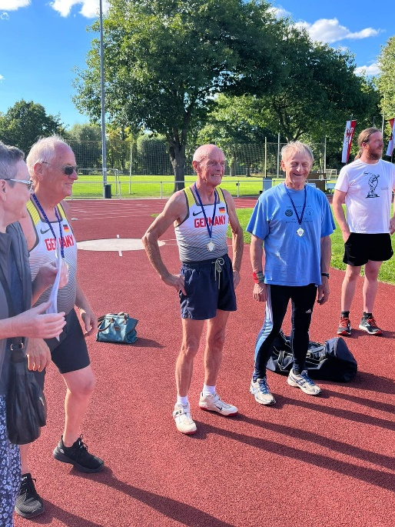
Siegerehrung Keulenweitwurf
Wolfgang&Wolfgang (M 80) erhalten Gold und Silber und Dieter Wolf (M 85) Gold. Der zweite und anstrengende Wettkampftag ist beendet.

Slide 13
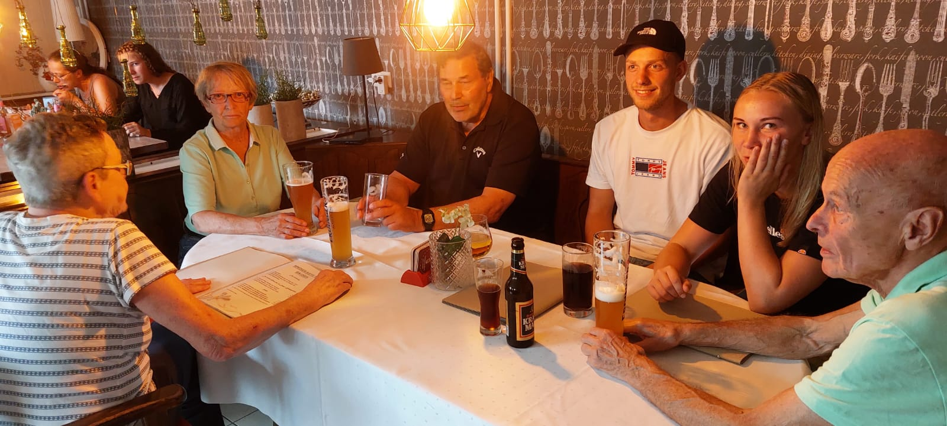
Gemütlicher Abschluss des 2. Wettkampftages
Im Fuchsbau am Rande des Stadions…
…gab es das verdiente Abendessen und Feierabend-Bier.

Slide 14
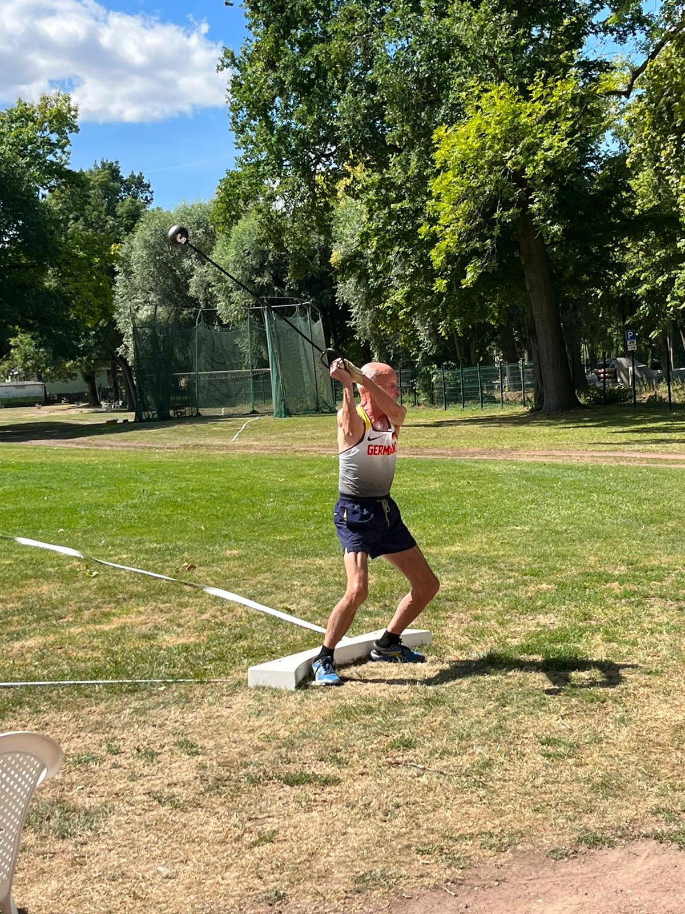
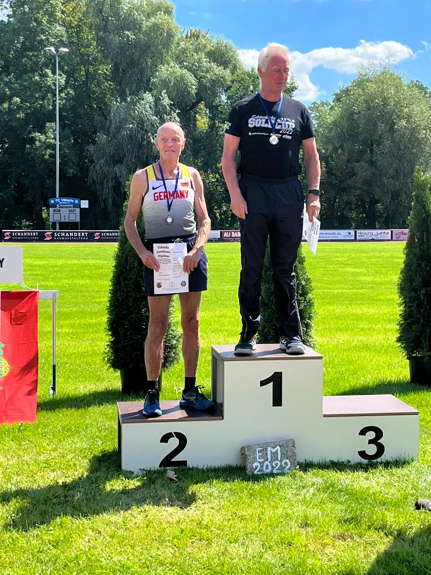
Der Schlusstag
Für mich gab es noch den Igmander-Hammerwurfwett-kampf mit anschließender Siegerehrung und der 2. Silbermedaille, sowie die Siegerehrung im Athletik-3-Kampf mit Gold und Bronze für Wolfgang und mich.

Slide 15
Igmander Hammerwurf
Der Igmander ist ein Wurfhammer von 5 kg Gesamtgewicht, dessen Hammerkopf an einer Metallstange statt an einem Stahlseil befestigt ist. Er wird aus dem Stand geworfen, ohne Drehungen. (Das Video wurde von unserer erfolgreichen Mitstreiterin, Tokessa Zinn, bei meinem Wettkampf aufgenommen).

Slide 16
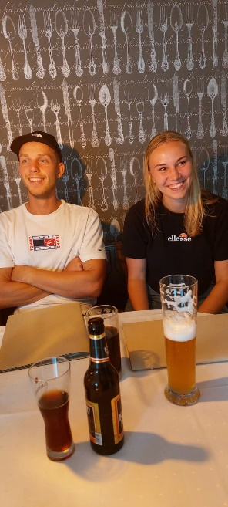
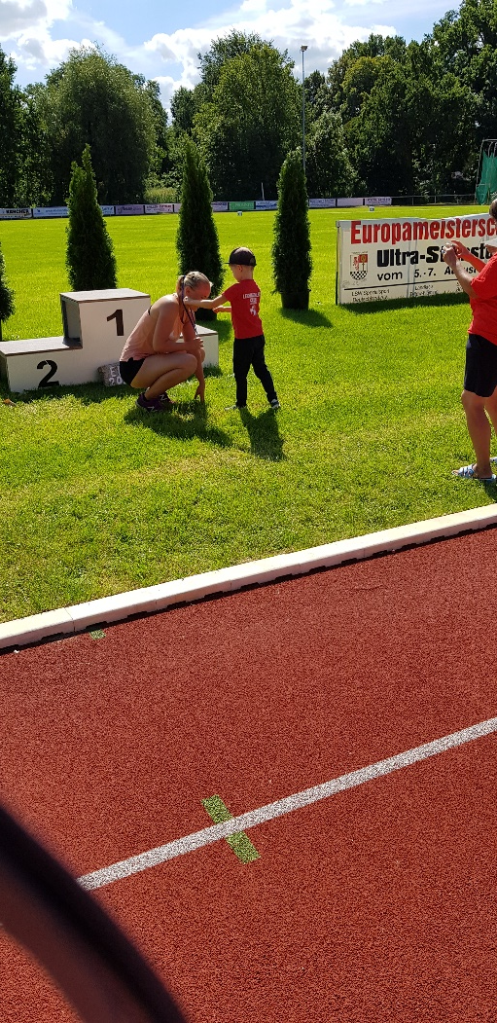
Tokessa - die Gold Fee
Mit 8 Goldmedaillen war sie zweifellos der Star unter allen 88 Teilnehmern aus 6 Nationen, und Freund Nick Nachtsheim hat als Betreuer und Fahrer unseres kleinen erfolgreichen Teams ein besonderes Lob verdient.

Slide 17
Das Fazit einer sehr erfolgreichen Europameisterschaft
Sechs Nationen waren mit 88 Teilnehmerinnen und Teilnehmern in 14 Wurfwettbewerben angetreten. Von den insgesamt 42 Medaillenrängen erkämpften wir in 7 bzw. 8 Disziplinen 21 Medaillen, darunter 13 mal Gold, 4 mal Silber und 4 mal Bronze, dazu 2 vierte Plätze.
Damit haben wir die Erfolgsserien von 2014, 2015 und 2019 bei Europa und Weltmeisterschaften im LSW-Spezialsport fortsetzen und übertreffen können, und das trotz Pandemie und Trainingseinschränkungen durch die Flutkatastrophe. Eine bemerkenswerte Leistung.
Unsere 22 jährige „Gold Fee“ Tokessa zeigte dabei trotz fehlender Konkurrenz in ihrer Altersklasse W 22 erstaunlich gute Leistungen, die sie allerdings bereits in den letzten Trainingswochen bestätigt hatte. Dafür erhielt sie als achtfache Europameisterin acht Goldmedaillen in den Disziplinen Kugelwurf-3-Kampf (Speerorama), Kugelstoß-5-Kampf (Shotorama), Kugel-Schockwerfen (Schockorama), sowie im Keulenweitwurf, Einarmiger Gewichtwurf und Schleuderballwurf, dazu im Athletik-2-Kampf und Athletik-3-Kampf.
Sportfreund Wolfgang wurde fünffacher Europameister unter 7 gemeldeten Teilnehmern mit insgesamt 8 Medaillen - 5 mal Gold, 2 mal Silber und 1 mal Bronze. Dabei erzielte er im Kugelwurf-3-Kampf mit 58,98 einen neuen deutschen Rekord.
Ich erkämpfte mir, das letzte Jahr in der Altersklasse M 80, als neuer Vize-Europameister zwei Silbermedaillen im Keulenweit- und Igmander-Hammerwurf, sowie drei Bronzemedaillen im Speerorama, Shotorama und Athletik-3-Kampf. Im Schockorama und Athletikzweikampf erreichte ich jeweils den 4. Platz.
Mit diesen Ergebnissen und Erfolgen hatten wir nicht gerechnet. Sie haben aber bestätigt, dass sich unsere intensive wöchentliche Trainingsarbeit – verteilt über jeweils drei Tage - ausgezahlt hat, Spaß und Freude dabei nicht mitgerechnet.

